Slide 1
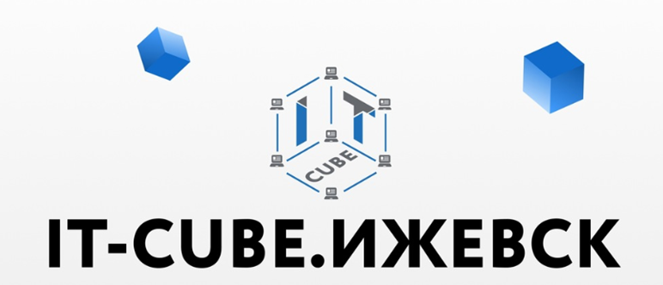
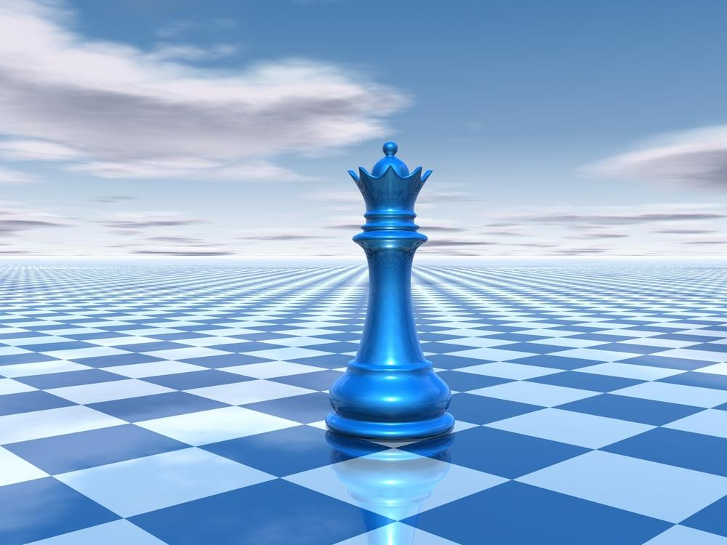
Шахматы
Выполнили:
Сидорова Екатерина
Анисимова Кристина

Slide 2
Идея проекта – Обучение игре в шахматы поможет развить умственные способности человека, поэтому мы решили написать такую программу.
Цель проекта – исследовать возможности языка Python, создать программу «Шахматы».

Slide 3
Описание реализации, классы
class Particle(pygame.sprite.Sprite) — для украшения игры (Система частиц)
class Board - доска
class Piece — фигура
class Square - квадрат доски
Шахматные фигуры:
class Bishop(Piece) — слон
class King(Piece) — Король
class Knight(Piece) — ферзь
class Pawn(Piece) — пешка
class Queen(Piece) — королева
class Rook(Piece) - Ладья

Slide 4
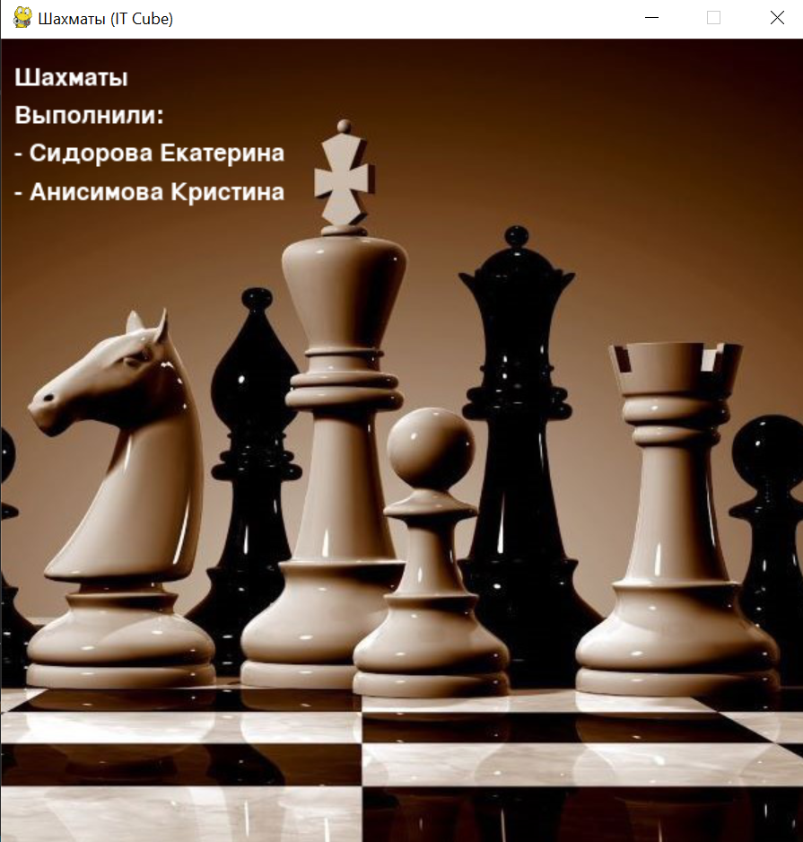
Заставка

Slide 5
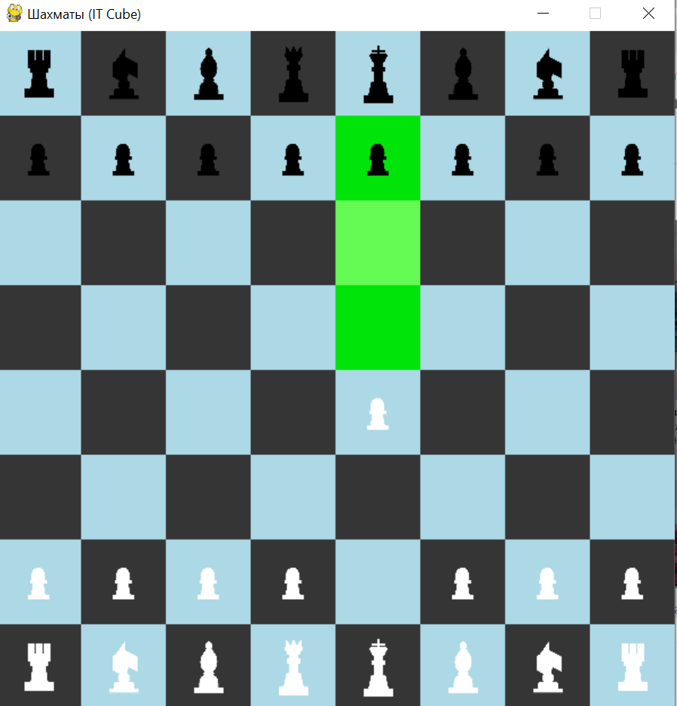
Игра

Slide 6
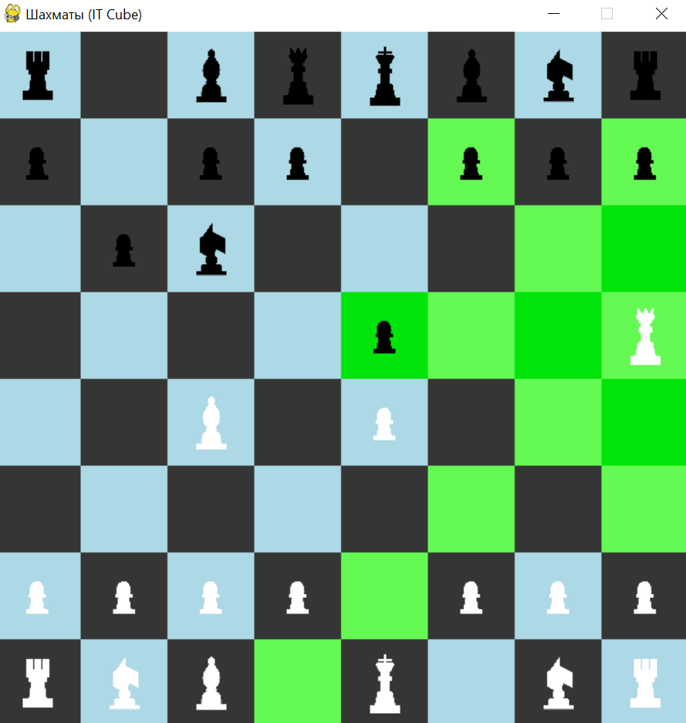
Мат!

Slide 7
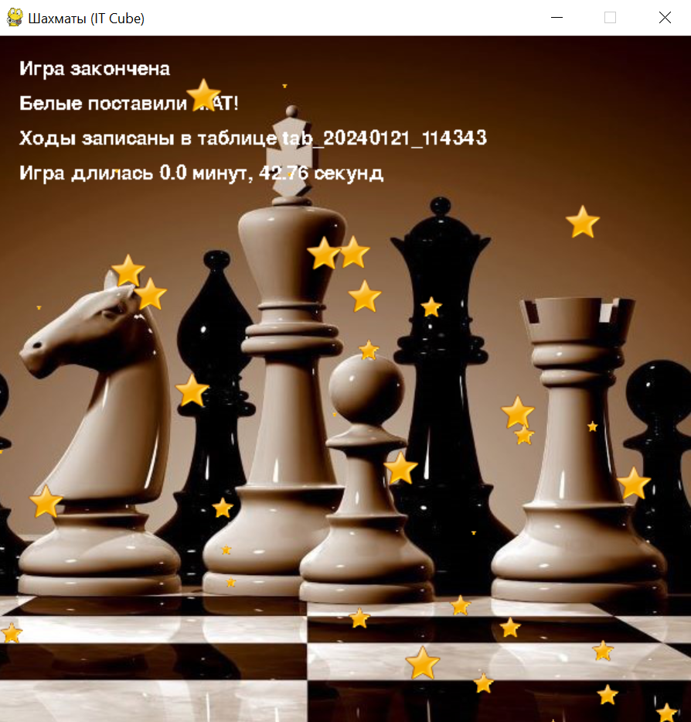
Экран конца игры
Выводится имя таблицы, куда записаны ходы, и длительность партии

Slide 8
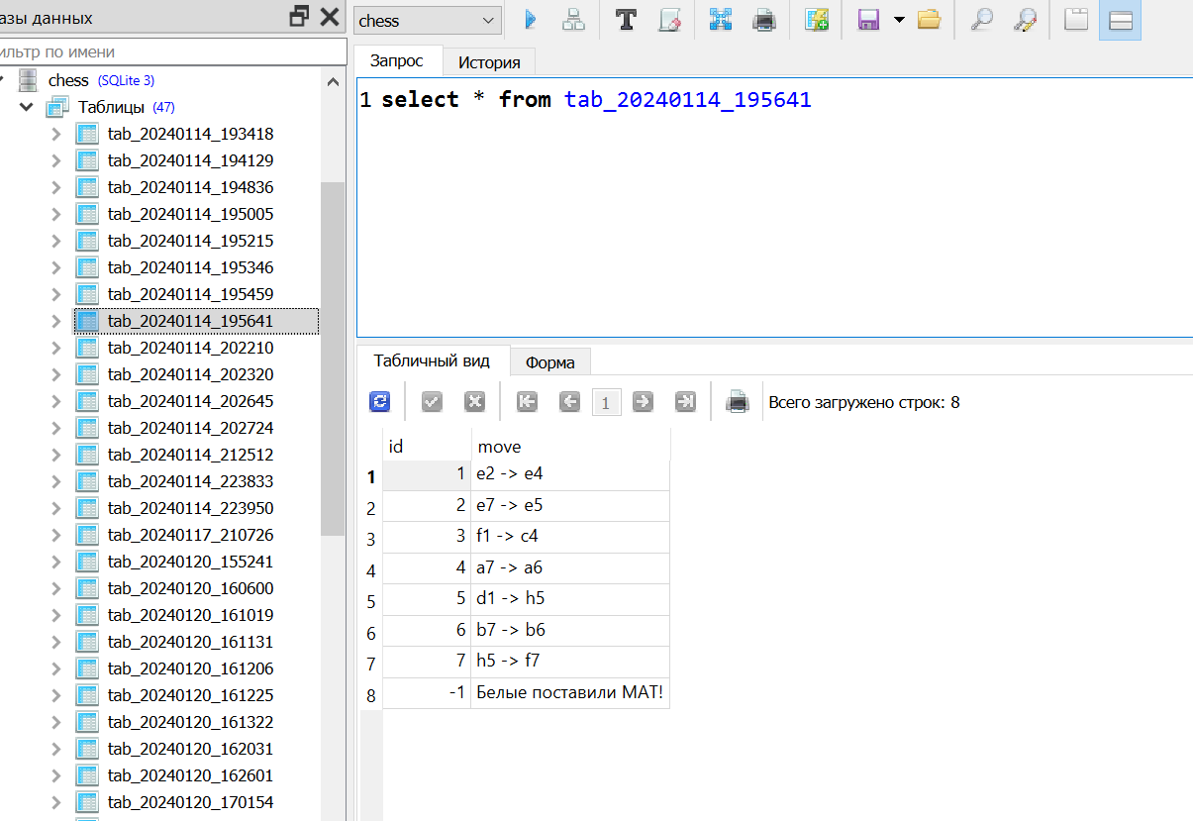
База данных
Все ходы записываются в таблицу. Для каждой партии на своя.
Имя таблицы формируется так:
'tab_' + datetime.datetime.now().strftime("%Y%m%d_%H%M%S")

Slide 9
Выводы:
На свете существует большое множество различных игр. Но одна, выделяется среди остальных – это шахматы.
Изучив Python, мы разработали программу-приложение. В процессе создания мы не только научилась работать с графикой, с библиотеками Python, но и изучили весь путь по созданию программных приложений.
Дальнейшее развитие:
ТГ-бот для удобства

Slide 10
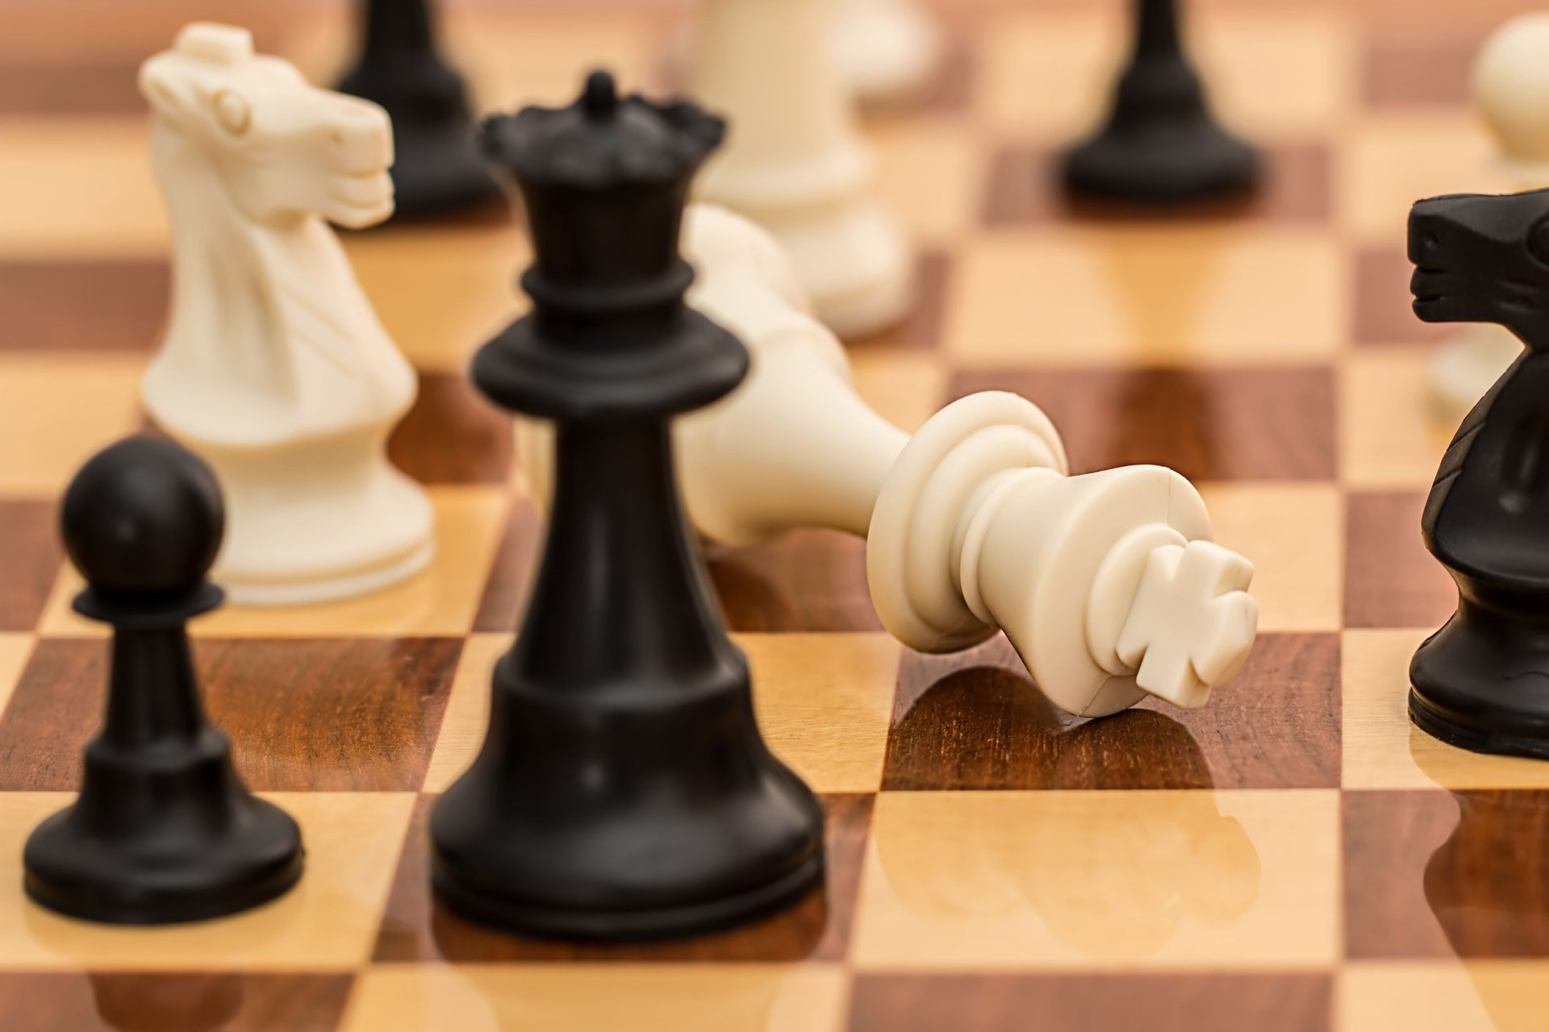
Спасибо за внимание

